Slide 1
Jenis-jenis Metode Sistem Pendukung Keputusan (Decision Support System)

Slide 2
Metode Sistem Pendukung Keputusan (SPK) Multiple Attribute Decision Making (MADM) or Multiple-criteria decision-making (MCDM) or multiple-criteria decision analysis (MCDA) Terdiri Dari:
Simple Additive Weighting Method (SAW Method)
Weighted Product Method (WP Method)
Technique for Order by Similarity to Ideal Solution Method (TOPSIS Method)
Analytic Hierarchy Process Method (AHP Method)
Multi-Objective Optimization on the basis of Ratio Analysis (MOORA Method) (2006)

Slide 3
Metode SAW
Metode Simple Additive Weighting (SAW) adalah salah satu metode yang digunakan dalam proses pengambilan suatu keputusan. Konsep dasar metode SAW adalah mencari penjumlahan terbobot dari rating kinerja pada setiap alternatif pada semua atribut.

Slide 4
Langkah penyelesaian metode SAW
Menentukan kriteria yang akan dijadikan acuan dalam pengambilan keputusan, yaitu
b. Menentukan rating kecocokan setiap alternatif pada setiap kriteria
c. Membuat matriks keputusan berdasarkan kriteria , kemudian melakukan normalisasi matriks berdasarkan persamaan persamaan yang disesuaikan dengan jenis atribut (atribut keuntungan atau atribut biaya).
d. Membuat matriks normalisasi
e. Proses perengkingan

Slide 5
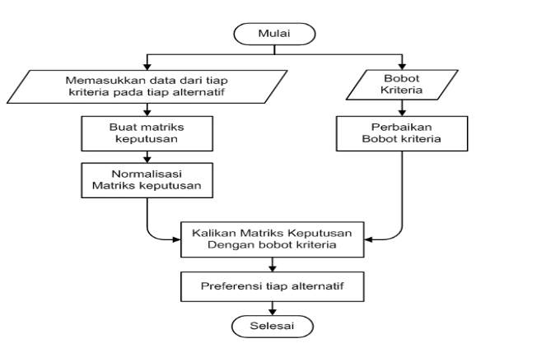
Sistem Pendukung Keputusan Dengan Metode Simple Additive Weighting (SAW) Untuk Pemilihan Pemimpin Organisasi

Slide 6
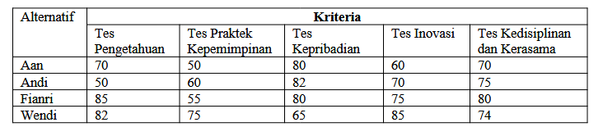
Daftar Calon Pemimpin Organisasi
dapun besarnya poin untuk penilaian digunakan bobot untuk masing-masing hasil testersebut dengan rincian seagai berikut : untuk tes penggetahuan (wawasan)25 %, untuk tes praktek kepemimpinan 25%, untuk tes kepribadian 25%, untuk tes inovasi 15 % dan untuk tes kedisiplinan dan kerjasama 10 %

Slide 7
Ada lima kriteria yang digunakan untuk melakukan penilaian, yaitu:
1. C1 = tes pengetahuan (wawasan) 25%
2. C2 = praktek kepemimpinan 25%
3. C3 = tes kepribadian 25%
4. C4 = tes inovasi 15%
5. C5 = tes kedisiplinan dan kerjasama 10%

Slide 8
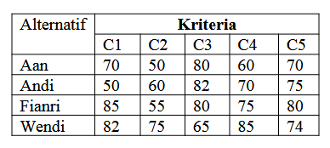

Slide 9
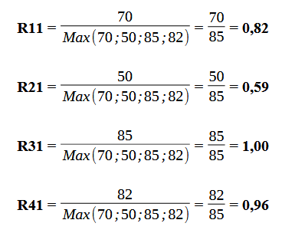

Slide 10
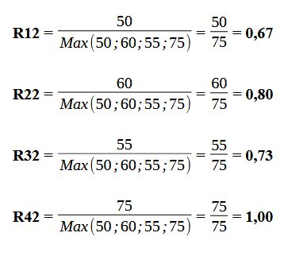

Slide 11
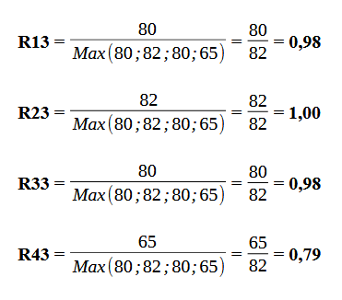

Slide 12
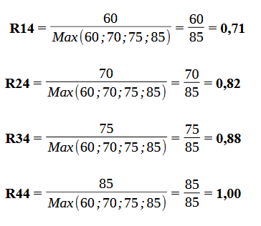

Slide 13
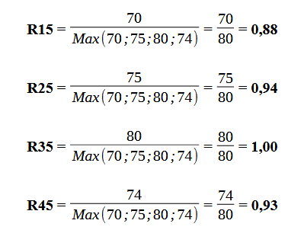

Slide 14
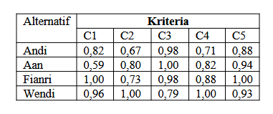

Slide 15
Proses perankingan dengan menggunakan bobot yang telah diberikan oleh pengambil keputusan: w = [0,25 0,25 0,25 0,15 0,10] , Hasil yang diperoleh adalah seagai berikut :
V1 = (0,25) (0,82) + (0,25) (0,67) + (0,25) (0,97) + (0,15) (0,71) + (0,10)
(0,88) = 0,21 + 0,17 + 0,24 + 0,11 + 0,09 = 0,82
V2 = (0,25) (0,59) + (0,25) (0,80) + (0,25) (1,00) + (0,15) (0,82) + (0,10)
(0,94) = 0,15 + 0,20 + 0,25 +0,12 + 0,09 = 0,81
V3 = (0,25) (1,00) + (0,25) (0,73) + (0,25) (0,97) + (0,15) (0,88) + (0,10)
(1,00) = 0,25 + 0,18 + 0,25 + 0,13 + 0,10 = 0,91
V4 = (0,25) (0,96) + (0,25) (1,00) + (0,25) (0,79) + (0,15) (1,00) + (0,10)
(0,93) = 0,24 + 0,25 + 0,20 + 0,15 + 0,09 = 0,93

Slide 16
Kesimpulan
Yang terpilih adalah V4 (Wendi) dengan nilai tertinggi = 0,93

